Slide 1

Álvaro Barasona, Sergio Cáceres, Marcos Almorox y David Murillo
Proyecto de Desarrollo Web Entorno Servidor de DAW2V
MeteorDG
Notes:
<número>

Slide 2
IDEA PRINCIPAL DEL PROYECTO
Como empresa, ofrecemos una aplicación web que permita la gestión y trazabilidad de otras empresas (clientes) que contraten nuestros servicios.
Ofrecemos un servicio de control de gastos a empresas, y recibimos periódicamente todos los movimientos de las empresas que nos contraten, para hacer un control de movimientos de empresas a nivel de transacciones (total de movimientos general por empresa), gestión periódica de movimientos (transacción concreta en detalle), análisis de movimientos, generación de informes, etc… Todas estas funcionalidades podrán ser filtradas por día, semana/mes/año, alfabéticamente (descendente y ascendente), por orden de entrada a la base de datos…
Notes:
<número>

Slide 3
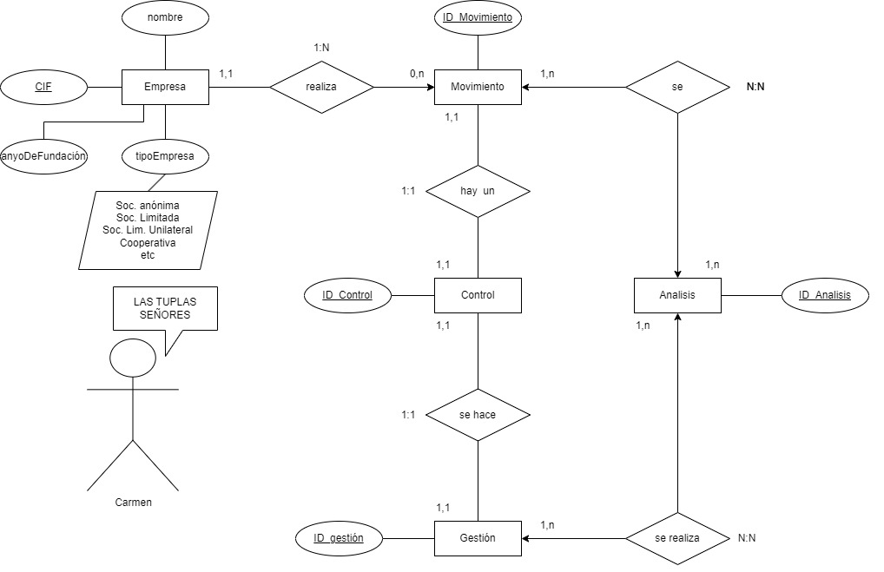
MODELO ENTIDAD/RELACIÓN
Notes:
<número>

Slide 4
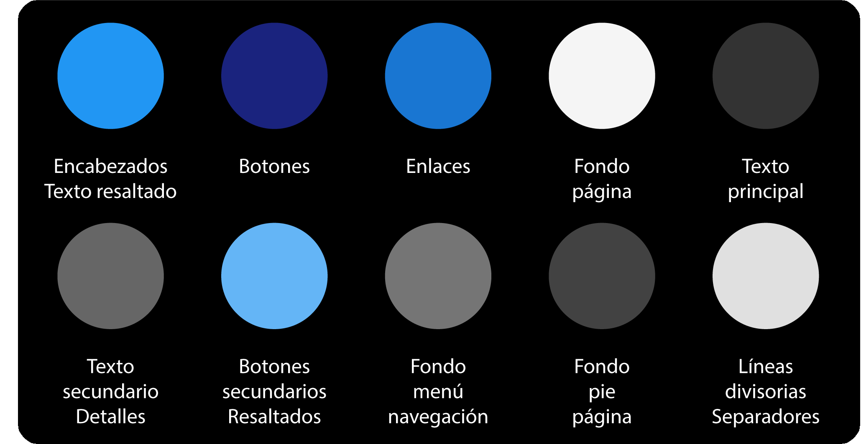
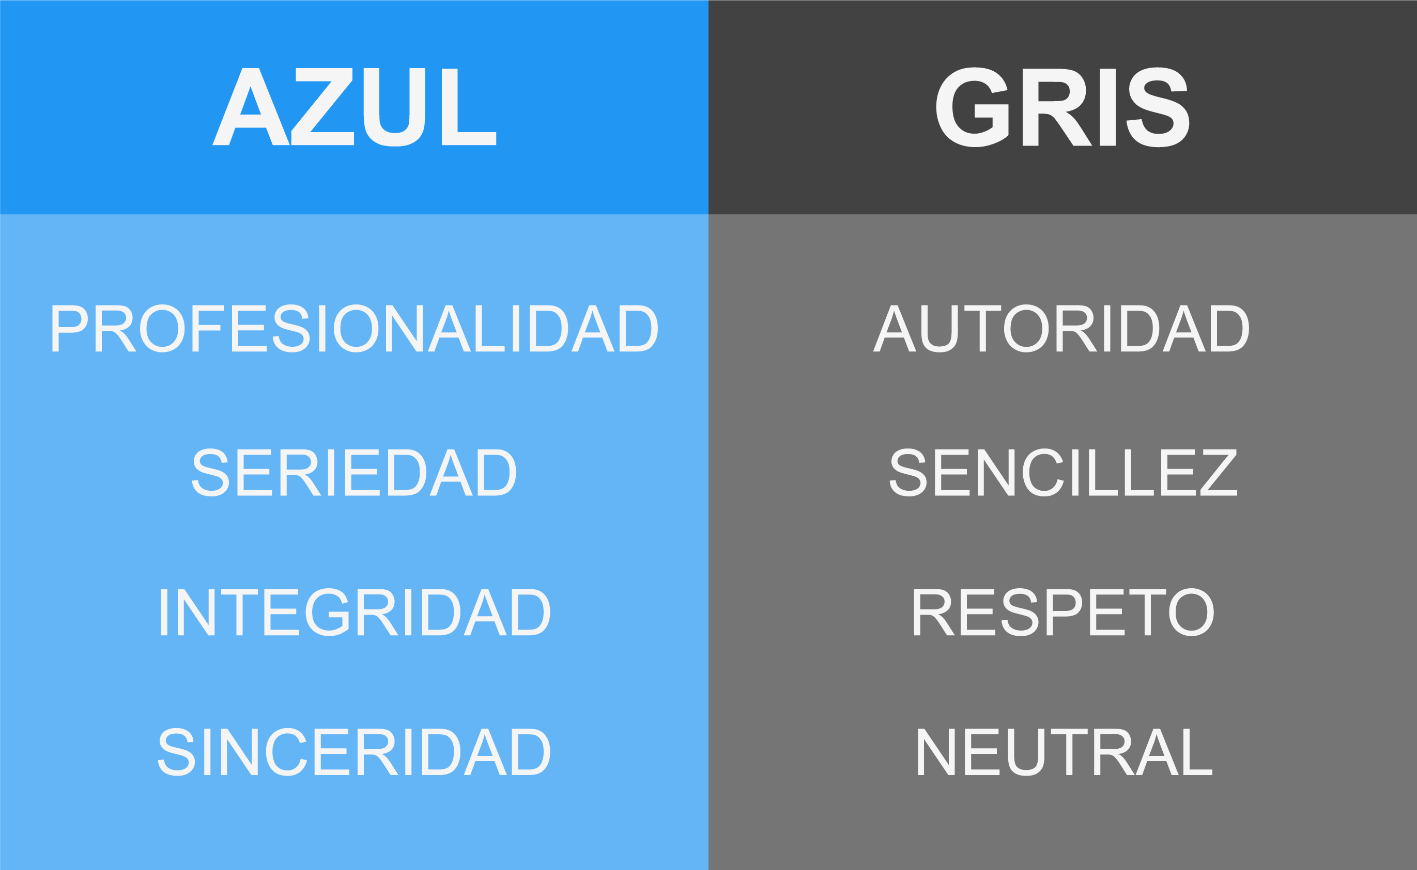
PALETA DE COLORES CORPORATIVOS
#2196F3 #1A237E #1976D2 #F5F5F5 #333333
#666666 #64B5F6 #757575 #424242 #E0E0E0
Notes:
<número>

Slide 5
LOGO
Isologo:
Forma de meteorito
DG (Data Gestion)
+
Notes:
<número>

Slide 6
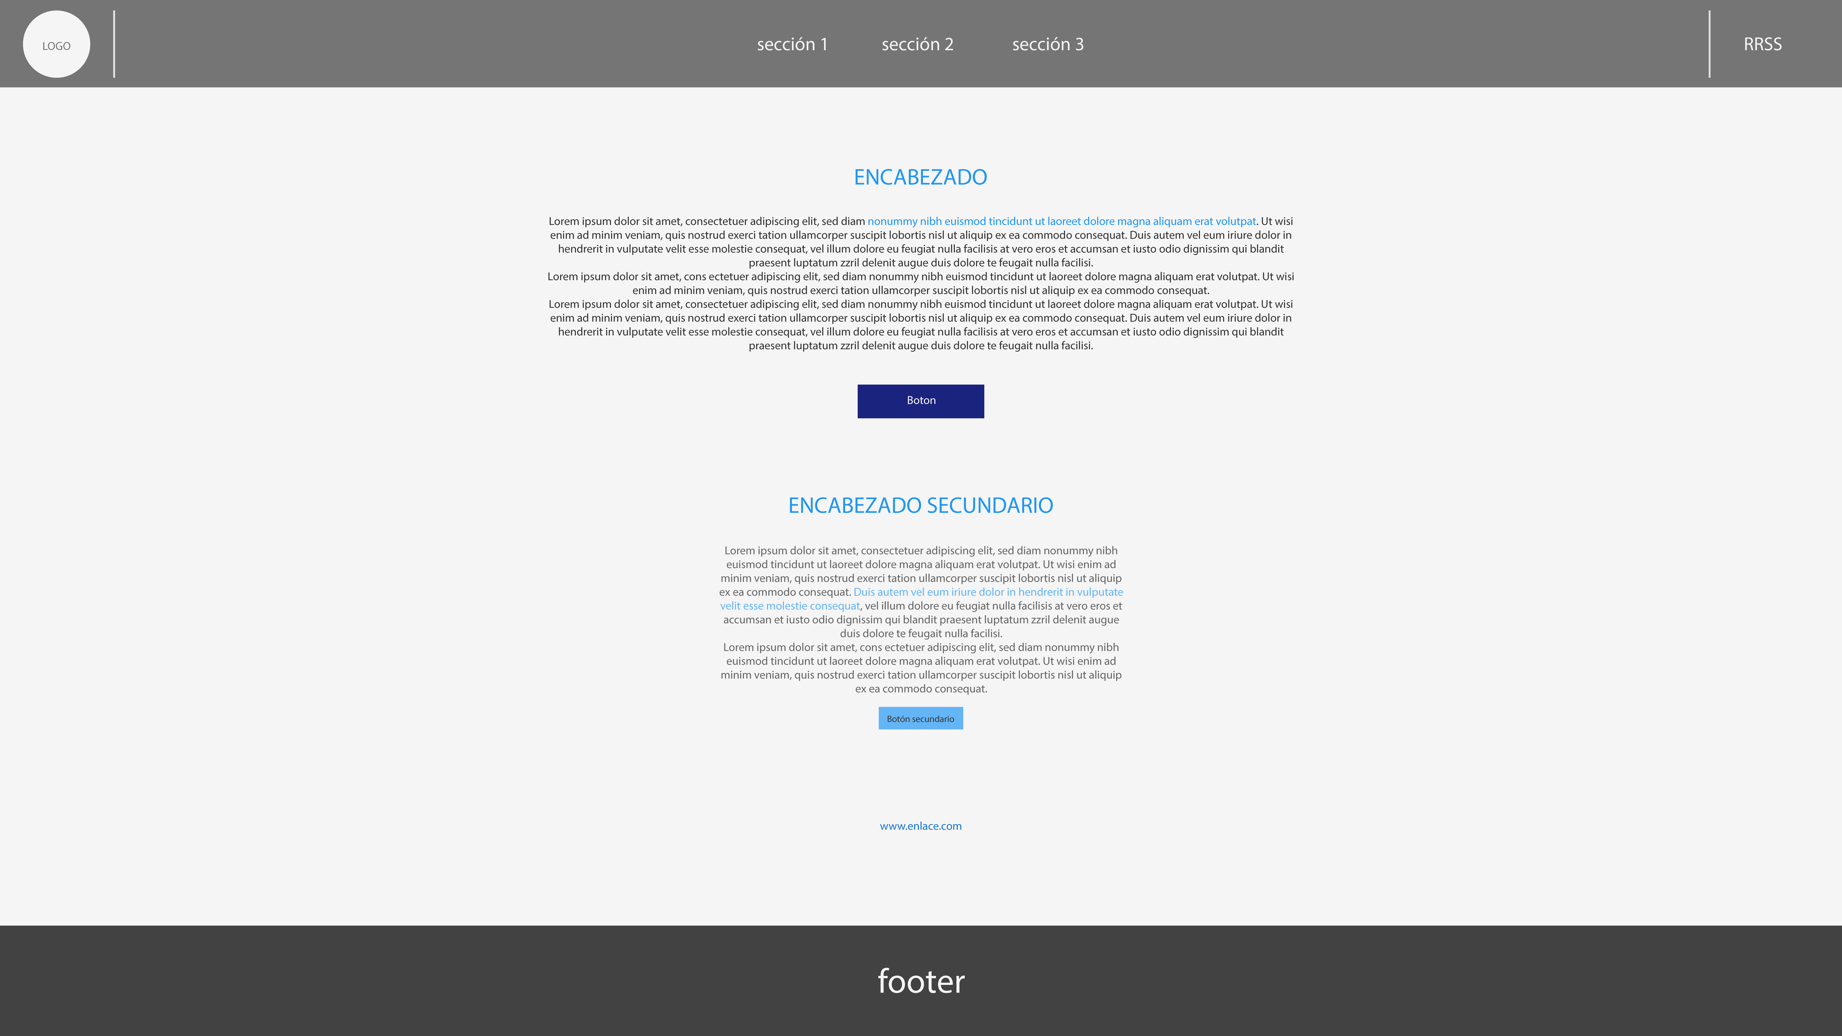
Notes:
<número>

